Slide 1
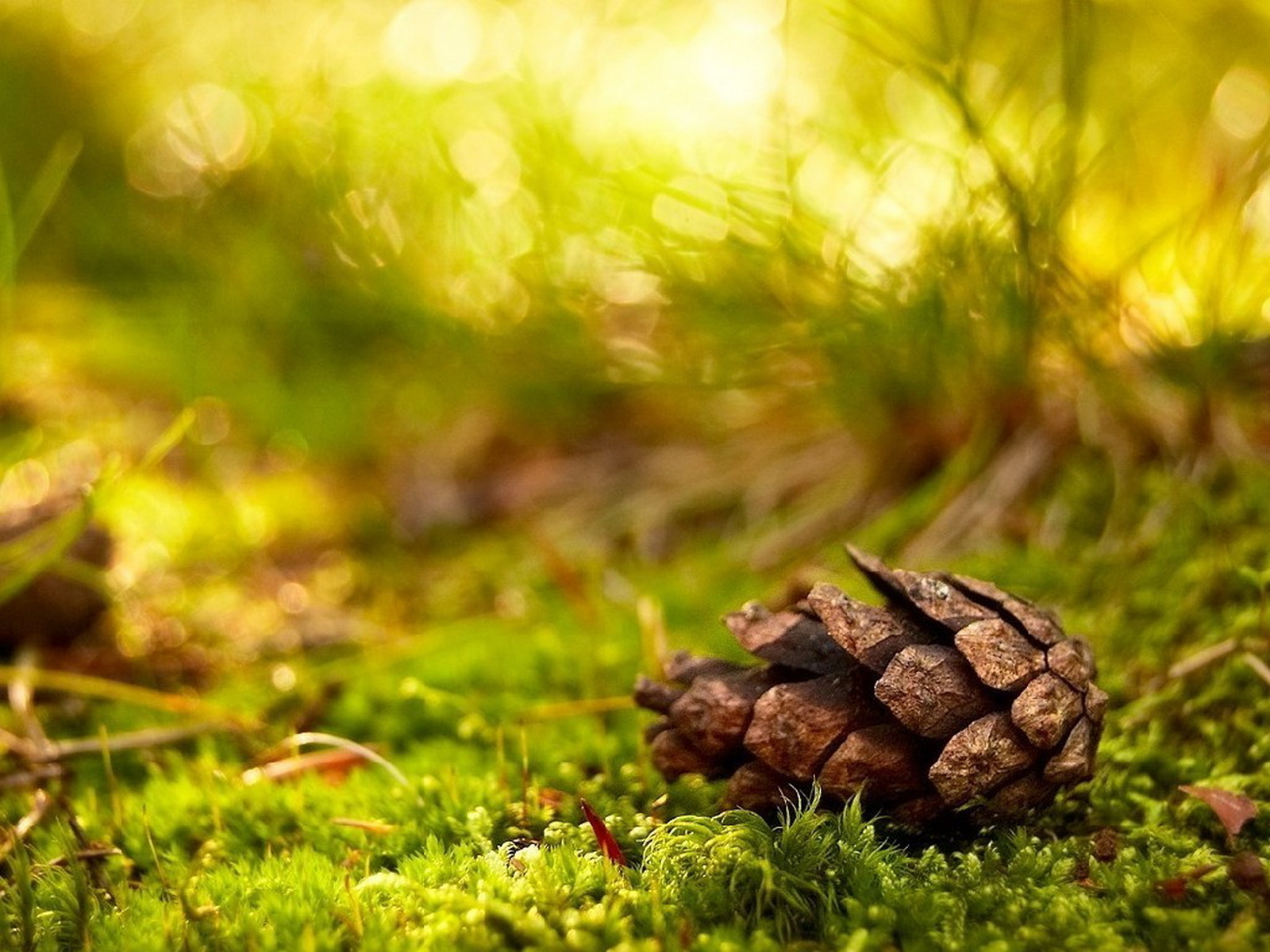
Загальна характеристика
голонасінних рослин
У світовій флорі їх усього понад 700 видів.
Як сучасні, так і вимерлі види голонасінних - переважно дерева та кущі.
Трав'янистих форм немає.
Ці рослини поширені на земній кулі й наявні майже в усіх кліматичних зонах. Немає голонасінних лише в Антарктиді. Голонасінні становлять близько 90 % лісів на планеті.
16.11.2014

Slide 2
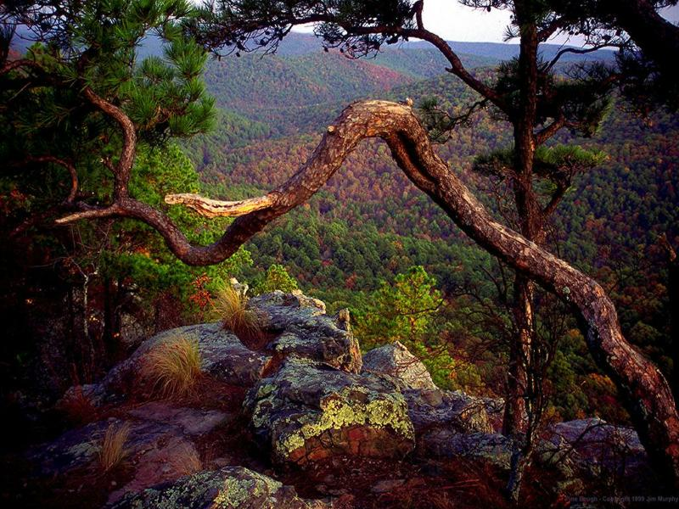
поширення
Перші насінні рослини виникли ще у час панування деревоподібних спорових рослин. Вважають, що попередниками насінних рослин були насінні папороті, у яких на листках утворились насінні зачатки. Деякий час насінні та вищі спорові рослини успішно співіснували. Поступово клімат Землі ставав сухішим і набув характеру сезонності. Це викликало загибель великої кількості спорових рослин, тому що їх розвиток залежав від наявності вологи.
За своїм зовнішнім виглядом перші насінні рослини нагадували папороті. їх листки розміщувалися розеткою на верхівках стовбурів. Там же, на верхівках, знаходилися насінні зачатки.

Slide 3
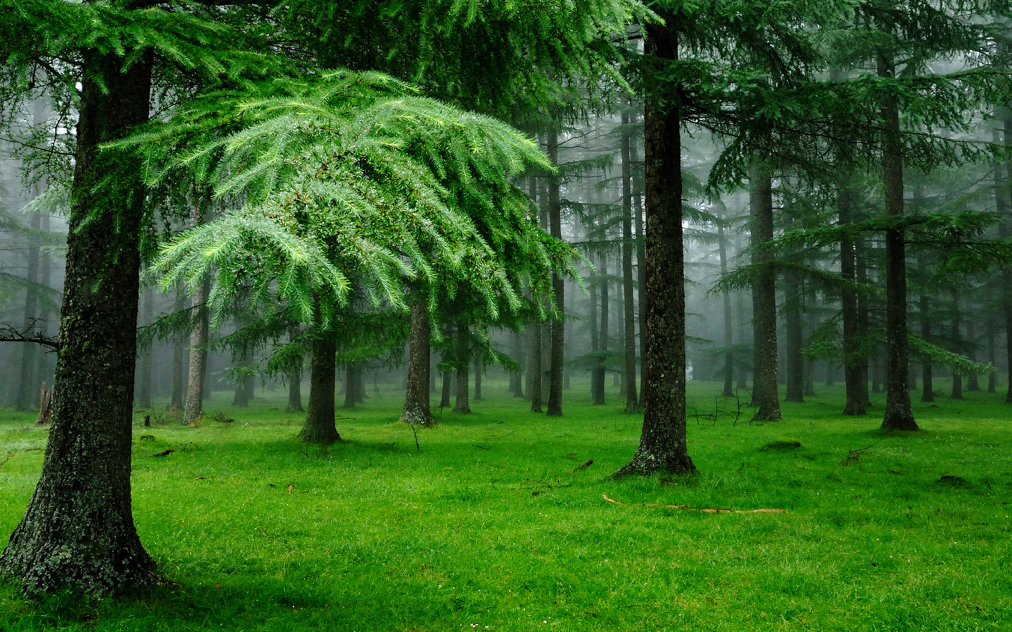
особливості будови
У флорі України голонасінні представлені, переважно, хвойними, або шишконосними, рослинами.

Slide 4
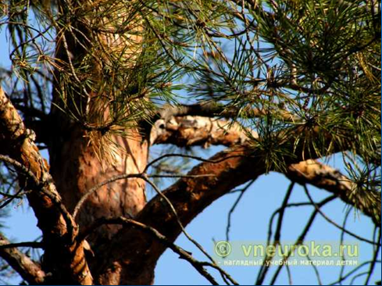
Рід Сосна
Сосна звичайна це високе (до 50 м заввишки) дерево з червонувато-бурою корою, що лущиться

Slide 5
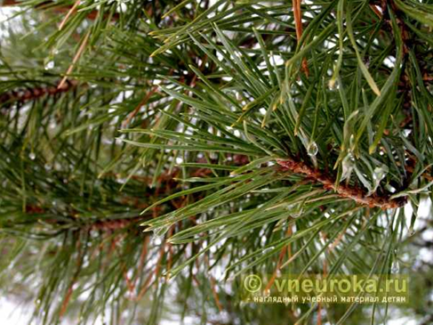
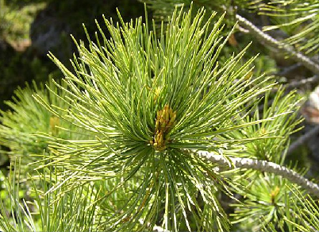
Молоді гілки несуть сизо-зелені голки ― хвою.
Голки розташовані попарно на укорочених пагонах і обпадають не одночасно, щорічно обпадає тільки частина хвої, тому рослини виглядають «вічнозеленими».
Хвоя живе на дереві від 2 до 5 років.

Slide 6
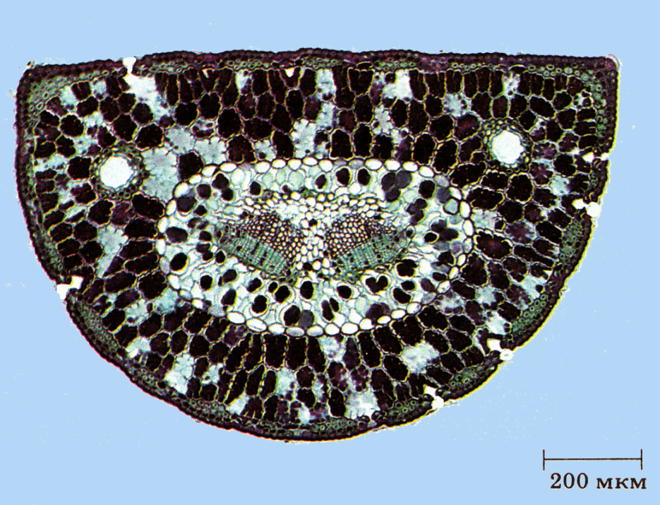
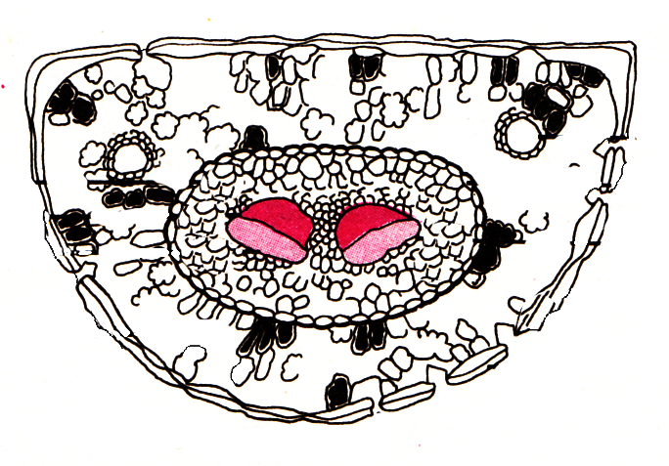
продихи
Голки на поперечному розрізі округлі або ребристі. Невелика площа листків та особливості їхніх продихів (вни заглиблені у товщу листка і можуть на зиму закриватись воском) забезпечують майже повне припинення випаровування води взимку.

Slide 7
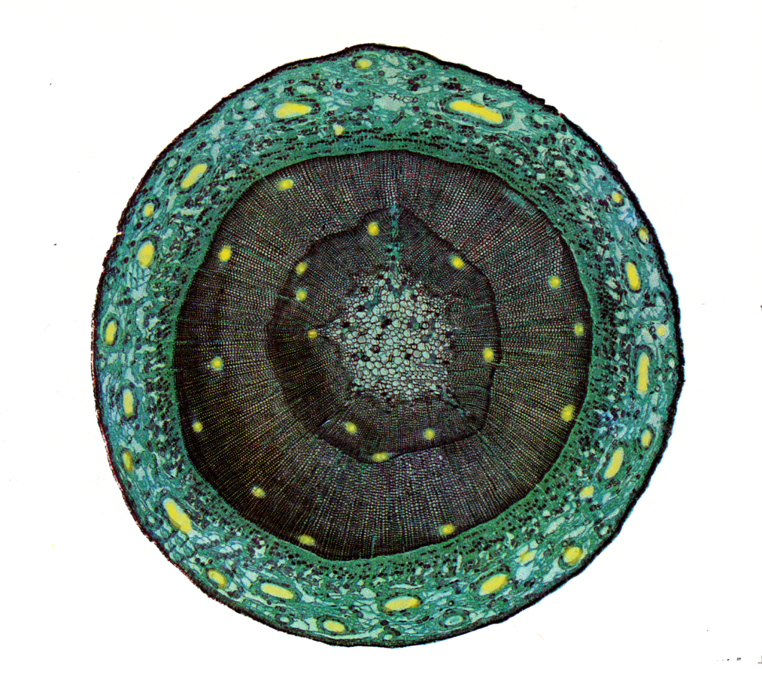
У корі та деревині хвойних
багато канальців, які називаються смоляними ходами. Вони заповнені густою рідиною ― живицею
Смоляні ходи
При ушкодженні стовбура на його поверхні швидко з'являються краплі клейкої живиці, яка затягує рану
Наявність смол робить деревину хвойних стійкою до вологи

Slide 8
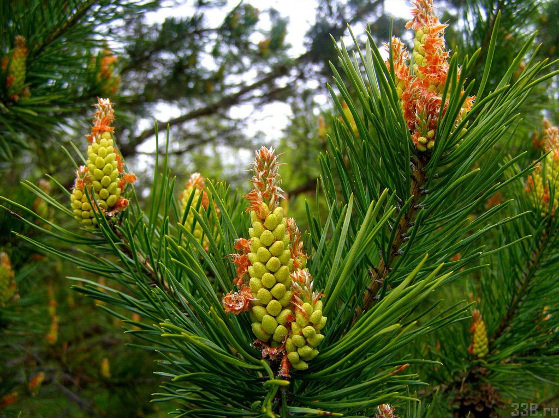
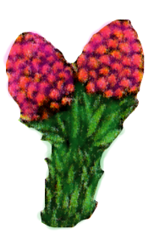
Молоді жіночі шишки червонуватого кольору, розташовані на верхівках пагонів, і всі їхні луски щільно прилягають одна до одної
Сосна є однодомною рослиною.
На верхівках гілок однієї рослини утворюються чоловічі і жіночі шишки.
Сіро-жовті чоловічі шишки утворюються при основі молодих видовжених пагонів

Slide 9
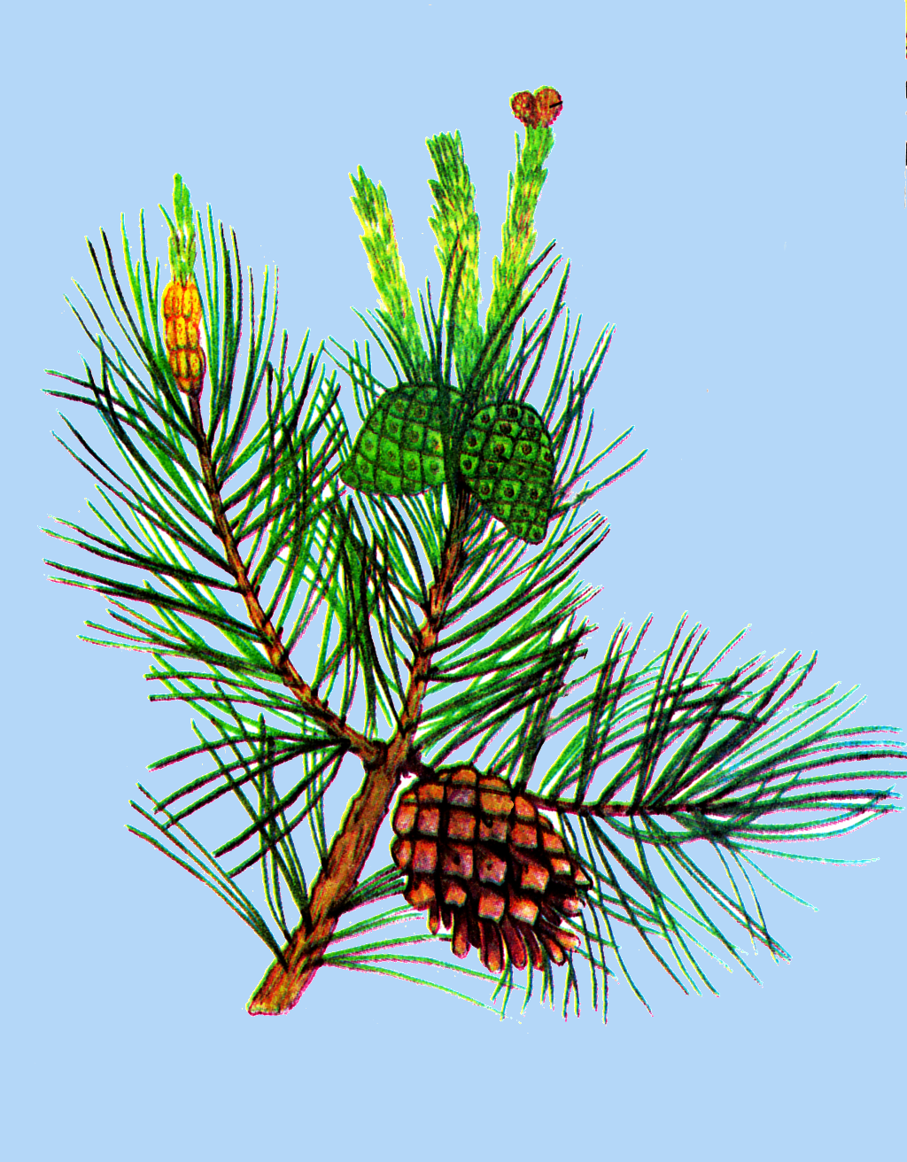
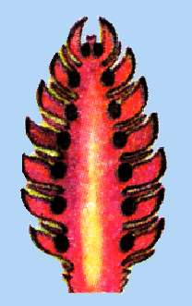
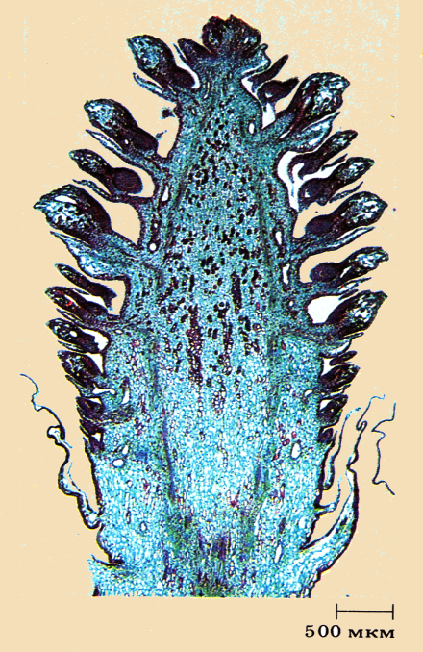
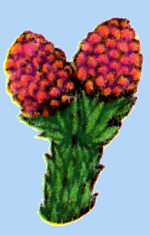
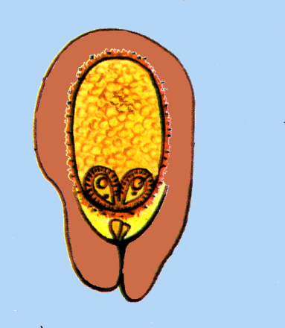

Жіноча шишка
На кожній лусці відкрито розміщені по два насінні зачатки (а потім і насіннини)

Slide 10
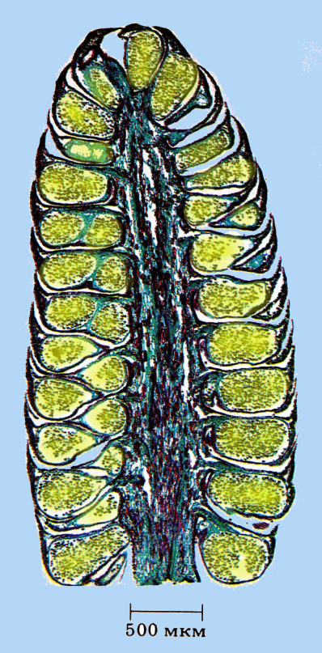

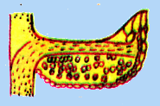
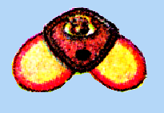
Чоловіча шишка
Чоловіча шишка складається з лусочок, на яких розвивається по два пиляки. Після дозрівання вони лопаються, пилок висипається і розноситься вітром на великі відстані.

Slide 11
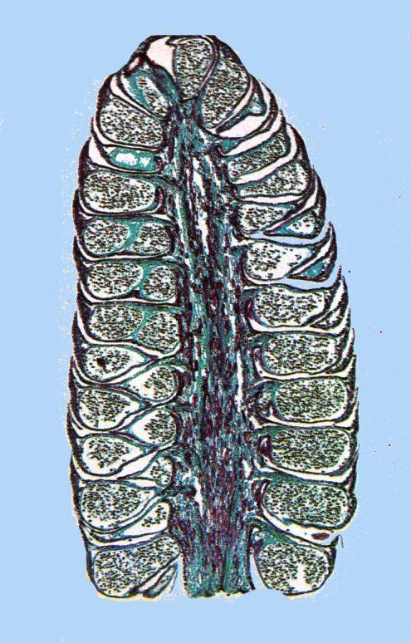
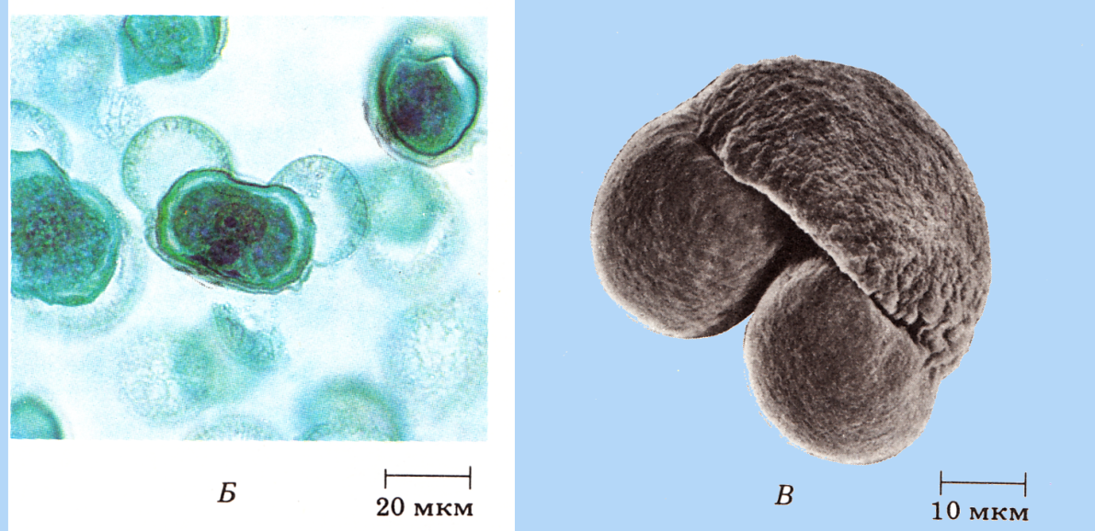
Пилкове зерно з повітряними мішками
Пиляки з пилковими зернами
Пилкове зерно вкрите двома оболонками.
У двох місцях зерна ці оболонки мають між собою заповнені повітрям порожнини (повітряні мішки),
які полегшують пилок

Slide 12
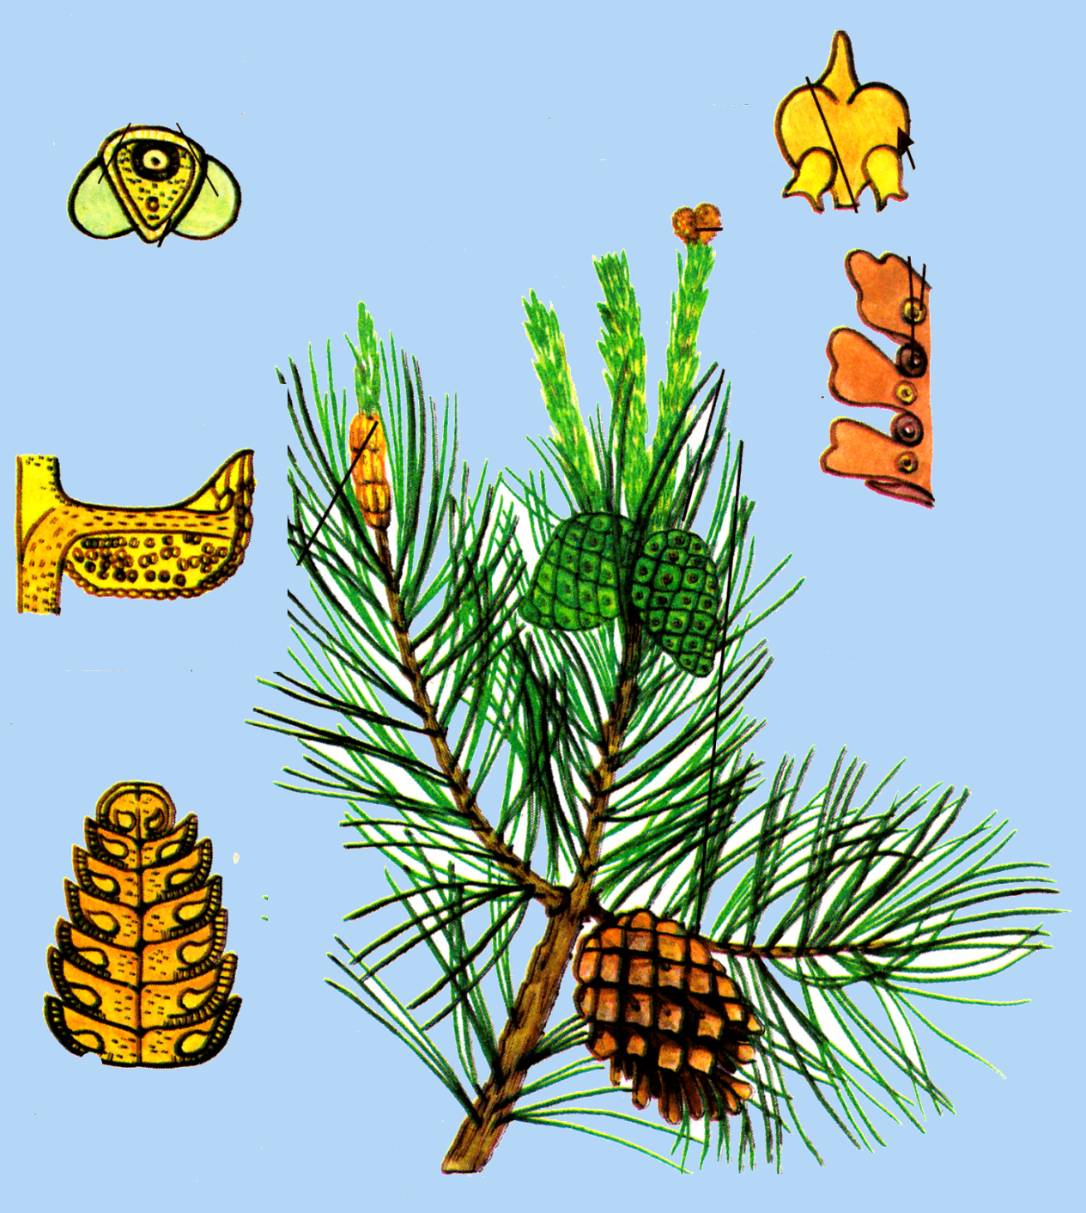
Під час запилення луски жіночої шишики широко розходяться і насінні зачатки виділяють краплину клейкої рідини, яка утримує пилкове зерно
Після запилення луски шишики стуляються, шишика закривається,
а пикове зерно проростає пилковою трубкою
Запилення це перенесення пилку вітром на жіночу шишку

Slide 13
Пилкове зерно
Під час росту пилкової трубки по ній до насінного зачатка рухаються два спермії.
Один із сперміїв зливається з яйцеклітиною, утворюючи зиготу, а другий спермій гине. Вподальшому із зиготи формується зародок насіннини
Яйцекл
Дозріває насіння сосни наприкінці наступного (другого від часу запилення) літа. Жіноча шишка розростається зеленіє, а потім буріє.

Slide 14
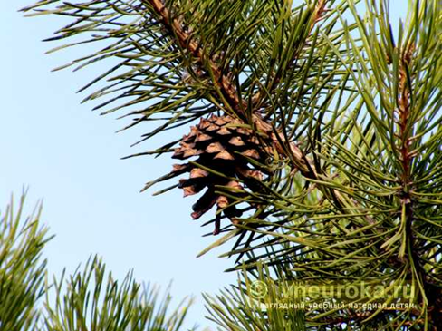

Коричнево-бурі деревянисті шишки третього рокуроку з відкритими лусками, при осонові яких знаходиться достигле насіння
Завдяки крилоподібним виростам насіння добре розсівається вітром

Slide 15
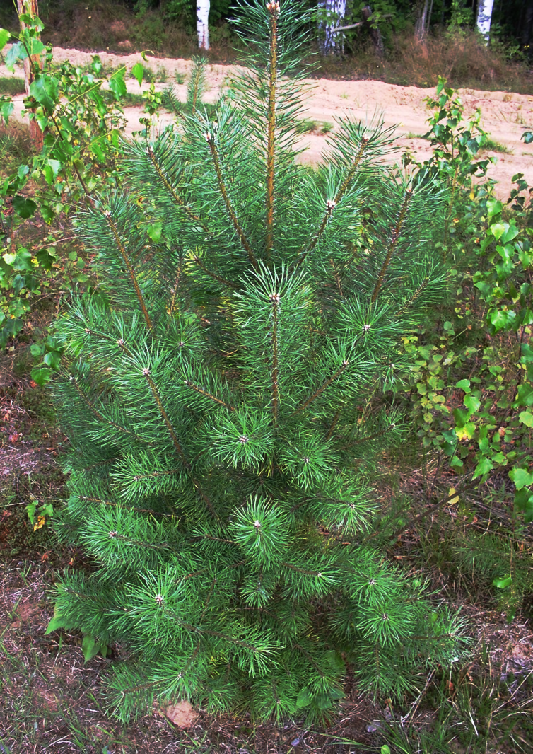
Перше кільце гілок у сосни виникає на третьому році життя, а далі утворюється одне кільце. Отже, для визначення віку сосни треба підрахувати кількість кілець гілок і додати два, бо в перші два роки сосна не утворює кілець. У старого дерева нижні кільця затінюються, засихають і обпадають,
а місця, де були гілки, зарубцьовуються.
Це ускладнює визначення
віку старої сосни.
За кількістю мутовок гілок навколо стовбура молодої сосни можна підрахувати її вік.
Як це зробити?
Чому вік старої сосни визначити таким способом надто складно, чи, навіть, неможливо?

Slide 16
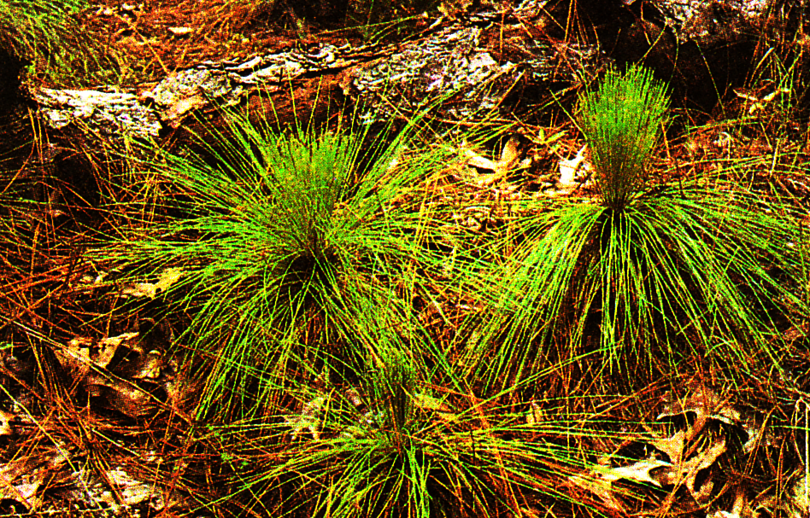
Однорічні сіянці сосни
схожі на пальмочку
Насіння сосни невибагливе до умов довкілля і може проростати навіть на скелях, витримувати значні заморозки, але паростики не переносять затінення

Slide 17

Підсумок
Голонасінні рослини, на відміну від вищих спорових рослин, розмножуються насінням.
Насінина надійніше забезпечує розмноження рослин на суходолі, ніж спора.
Процесу запліднення, який здійснюється без участі води, передує процес запилення.
Голонасінні мають краще розвинуті корінь і стебло.
Усі ці ускладнення у будові та розмноженні дали змогу голонасінним широко розселитися на земній кулі.

